Slide 1
Good Morning! 早上好! 안녕하세요!
Day 10

Slide 2
Day 6 (final project)
시스템 설계 및 프로세스 정립
비즈니스 요구 사항 업데이트
역할 분담 및 일정 조율
개발 환경 구축(맵 디자인, SW 개발,문서 통합 관리)
멀티 로봇 환경 구축 및 네비게이션
멀티 로봇 개별 업무 수행
멀티 로봇 협동 업무 수행
(Optional)Turtlebot4 각종 센서 데이터의 이해와 적용

Slide 3
Day 7 (final project)
시스템 설계에 기반한 객체 감지 모델 구현
로봇 환경에 적용 및 Unit Test
모듈로 제작하고 launch파일로 구현
code 정리 및 버전관리, 문서 작성 및 영상 촬영, 팀 내 기술 브리핑
시스템 설계에 기반한 SysMon 설계 구현
로봇 환경에 적용 및 Unit Test
모듈로 제작하고 launch파일로 구현
code 정리 및 버전관리, 문서 작성 및 영상 촬영, 팀 내 기술 브리핑

Slide 4
Day 8 (final project)
시스템 설계에 기반한 AMR 제어 구현
로봇 환경에 적용 및 Unit Test
모듈로 제작하고 launch 파일로 구현
code 정리 및 버전관리, 문서 작성 및 영상 촬영, 팀 내 기술 브리핑

Slide 5
Day 9 (final project)
개별 기능 통합 구현 및 Integration 테스트
통합 Launch 파일로 구현
Robust한 시스템 구축을 위한 예외 처리 및 Code Refactoring
code 정리 및 버전관리, 문서 작성 및 영상 촬영, 팀 내 기술 브리핑

Slide 6
Day 10 (final project)
프로젝트 발표 및 시연
최종 산출문 정리(소스코드, 발표 PPT, 동작 영상)
팀 간 기술 컨퍼런스를 통한 기술 극복 경험담, 노하우 교류(채점 대상X)

Slide 7
The LAST Day
9:30 – 2:00 p.m
System Integration & Test
Final Presentation Prep
2:00 – 5:30 p.m. (45 min/team)
Live Demonstration 5~10 minutes
Presentation 15~20 minutes
Technical Sharing ~15 minutes
5:30 – 6:30 Equipment Return and Rap up

Slide 8
Final Presentation Material Planning
Solution Overview
Key Issues and Challenges
How did you overcome
Required Solution Improvements
Lessons Learned
Team Contribution
20 minutes

Slide 9
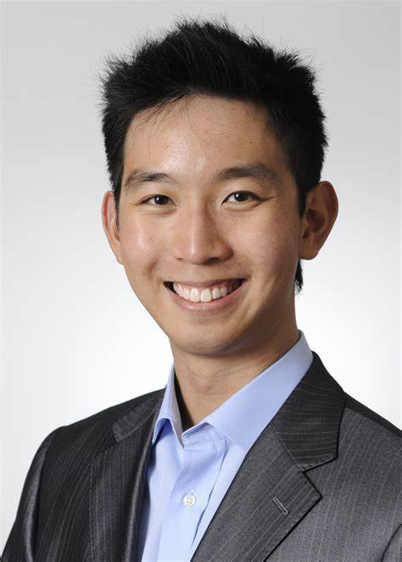
팀원 과 업무 책임
업무 책임
…
숙련된 기술
….

Slide 10
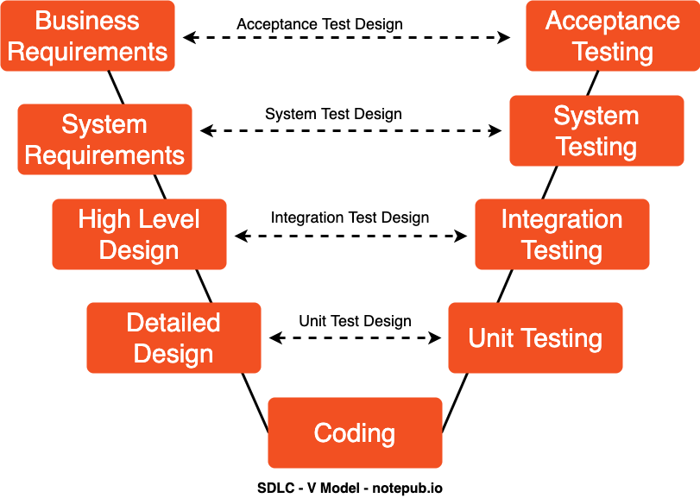
System Integration & Test

Slide 11
Team Exercise 12/13
Final Demo and Presentation

Slide 12
Equipment Return
PC
Erase all project files (i.e. rokey3_A2_ws)
Check ~/.bashrc
shutdown

Slide 13
Issues Report
List all HW/SW issues on a Post-It node and attached to the AMR/PC

Slide 14
Material Check & Issues Report

Slide 15
Typical Large Project Metrics

Slide 16
Project Success Metrics
1. Project Completion Rate*
- **Definition**: Measures the percentage of projects or tasks completed within the set deadlines.
- **Importance**: Helps assess the team's efficiency and ability to deliver on commitments.
1. 프로젝트 완료율*
- **정의**: 설정된 기한 내에 완료된 프로젝트 또는 작업의 비율을 측정합니다.
- **중요도**: 팀의 효율성과 약속 이행 능력을 평가하는 데 도움이 됩니다.

Slide 17
Project Success Metrics
2. Quality of Work
- **Definition**: Evaluates the accuracy, functionality, and user satisfaction of the team’s outputs.
- **Importance**: Ensures that not only are projects completed, but they meet or exceed expected standards.
2. 업무의 질
- **정의**: 팀 결과물의 정확성, 기능, 사용자 만족도를 평가합니다.
- **중요도**: 프로젝트가 완료되었을 뿐만 아니라 예상 표준을 충족하거나 초과하는지 확인합니다.

Slide 18
Project Success Metrics
3. Innovation and Problem-Solving
- **Definition**: Assesses the team's ability to propose innovative solutions and effectively solve emerging problems.
- **Importance**: Crucial in fields like robotics and AI, where creative solutions can lead to significant breakthroughs.
3. 혁신과 문제 해결
- **정의**: 혁신적인 솔루션을 제안하고 새로운 문제를 효과적으로 해결하는 팀의 능력을 평가합니다.
- **중요성**: 로봇 공학 및 AI와 같은 분야에서 중요하며, 창의적인 솔루션이 중요한 돌파구를 마련할 수 있습니다.

Slide 19
Project Success Metrics
4. Team Collaboration and Communication
- **Definition**: Gauges how effectively team members communicate and work together.
- **Importance**: Effective collaboration is essential for the interdisciplinary nature of robotics and AI projects.
4. 팀 협업 및 커뮤니케이션
- **정의**: 팀 구성원이 얼마나 효과적으로 의사 소통하고 함께 작업하는지 측정합니다.
- **중요성**: 효과적인 협업은 로봇 공학 및 AI 프로젝트의 학제 간 특성에 필수적입니다.

Slide 20
Project Success Metrics
5. Individual Contribution and Development
- **Definition**: Measures each team member's contributions to the team and their professional growth.
- **Importance**: Ensures that all team members are engaged and growing, contributing to retention and morale.
5. 개인의 기여와 발전
- **정의**: 각 팀원의 팀에 대한 기여도와 전문성 성장을 측정합니다.
- **중요도**: 모든 팀원이 참여하고 성장하여 직원 유지와 사기에 기여하도록 합니다.

Slide 21
Project Success Metrics
6. Adherence to Best Practices
- **Definition**: Assesses compliance with industry standards and best practices in development, safety, and ethics.
- **Importance**: Ensures the long-term sustainability and reliability of the team's outputs.
6. 모범 사례 준수
- **정의**: 개발, 안전 및 윤리에 대한 업계 표준 및 모범 사례 준수를 평가합니다.
- **중요도**: 팀 결과물의 장기적인 지속 가능성과 신뢰성을 보장합니다.

Slide 22
Project Success Metrics
7. Feedback and Iteration
- **Definition**: Evaluates the team's responsiveness to feedback and ability to iteratively improve products.
- **Importance**: Critical in fast-evolving fields, ensuring products remain competitive and user-centric.
6. 모범 사례 준수
- **정의**: 개발, 안전 및 윤리에 대한 업계 표준 및 모범 사례 준수를 평가합니다.
- **중요도**: 팀 결과물의 장기적인 지속 가능성과 신뢰성을 보장합니다.

Slide 23
Project Success Metrics
8. **Resource Management**
- **Definition**: Measures how effectively the team utilizes time, budget, and other resources.
- **Importance**: Affects the project's overall efficiency and profitability.
8. **리소스 관리**
- **정의**: 팀이 시간, 예산 및 기타 리소스를 얼마나 효과적으로 활용하는지 측정합니다.
- **중요도**: 프로젝트의 전반적인 효율성과 수익성에 영향을 미칩니다.

Slide 24
Project Success Metrics
9. Learning and Adaptability
- **Definition**: Gauges the team's ability to learn from experiences and adapt to new technologies or methodologies.
- **Importance**: Essential for keeping pace with technological advancements and market demands.
9. 학습과 적응성
- **정의**: 경험을 통해 학습하고 새로운 기술이나 방법론에 적응하는 팀의 능력을 측정합니다.
- **중요성**: 기술 발전과 시장 수요에 보조를 맞추는 데 필수적입니다.

Slide 25
Project Success Metrics
10. Customer Satisfaction and Impact
- **Definition**: Assesses the satisfaction of end-users and the impact of the project or product on the intended audience.
- **Importance**: Ensures that the team's efforts are aligned with user needs and contribute positively to the target domain.
10. 고객만족 및 영향
- **정의**: 최종 사용자의 만족도와 프로젝트 또는 제품이 의도한 청중에게 미치는 영향을 평가합니다.
- **중요도**: 팀의 노력이 사용자 요구 사항에 부합하고 대상 도메인에 긍정적으로 기여하는지 확인합니다.

Slide 26
Departing Remarks

Slide 27

프로젝트 rule number ONE!!!
Have Fun Fun Fun!

Slide 28
프로젝트 rule number ONE!!!
Was it Fun?

Slide 29
You are a Miracle!!
For Men:
Probability of marrying: 50%
Probability of having children if married: 98.3%
Probability of having a healthy child: 97.5% (average of 97% and 98%)
Combined probability for men: 0.50×0.983×0.975=0.478 or 47.8%
For Women:
Probability of marrying: 70%
Probability of having children if married: 98.3%
Probability of having a healthy child: 97.5% (average of 97% and 98%)
Combined probability for women: 0.70×0.983×0.975=0.670 or 67.0%

Slide 30
You are a Miracle!!
인간 배아 발생의 각 단계와 관련된 확률 및 통계적 결과
Fertilization Probability: ≈1×10−8\approx 1 \times 10^{-8}≈1×10−8
Implantation Success: 0.3
Successful Development: 0.97
Combining these probabilities gives a rough estimate for the entire process: 1×10−8×0.3×0.97≈2.91×10−9

Slide 31
You are a Miracle!! But…
존중 vs 존경
Honor vs Respect

Slide 32
Create YOUR Life Motto
Faith,
Honor,
Integrity

Slide 33
Create YOUR Personal Value
Faith
Believe/Honor
Honor
Respect
Integrity
Do/be what you say

Slide 34
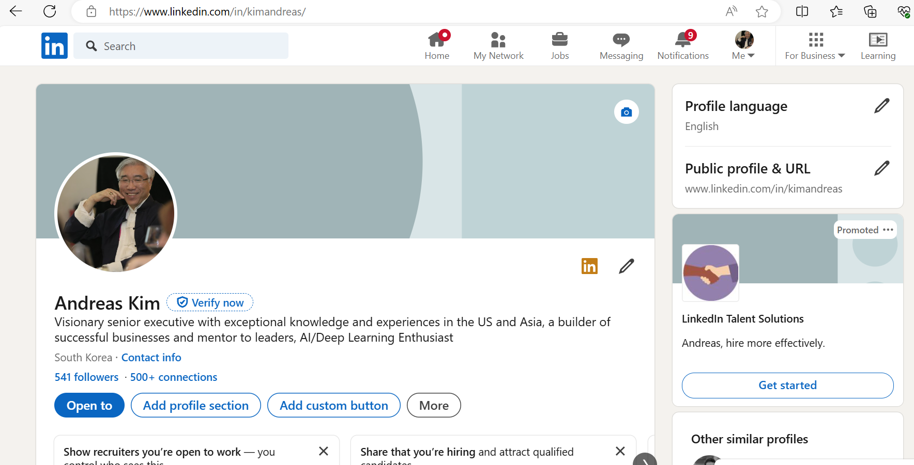
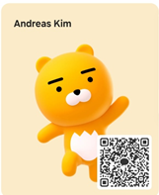
KakaoTalk
010-4375-8838
https://www.linkedin.com/in/kimandreas/

Slide 35
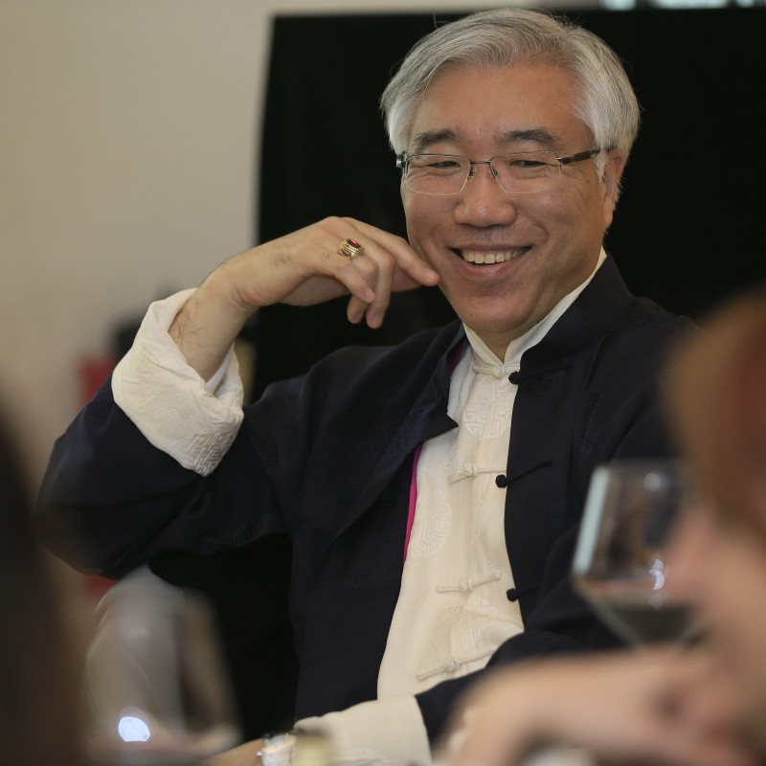
Thank YOU!!
谢谢
감사
합니다

